Slide 1
КАЛУЖСКИЙ ФИЛИАЛ ФЕДЕРАЛЬНОГО ГОСУДАРСТВЕННОГО БЮДЖЕТНОГО ОБРАЗОВАТЕЛЬНОГО УЧРЕЖДЕНИЯ ВЫСШЕГО ОБРАЗОВАНИЯ «МОСКОВСКИЙ ГОСУДАРСТВЕННЫЙ ТЕХНИЧЕСКИЙ УНИВЕРСИТЕТ ИМЕНИ Н.Э. БАУМАНА (национальный исследовательский университет)»
Подготовил: студент ИУК4-72Б Калашников А.С.
Калуга, 2023

Slide 2
Цели и задачи:
Целью учебной практики является реализация веб-приложения на базе odoo для быстрого взаимодействия сотрудников компании с товаром.
Для достижения поставленной цели ставятся следующие задачи:
Проанализировать предметную область;
Создать и интегрировать репозиторий Git;
Развернуть сервер на ПК через odoo;
Создать собственный пустой модуль;
Реализовать требуемый функционал.

Slide 3

Назначение и цель разработки системы
Разрабатываемая система должна предоставлять возможность пользователям взаимодействовать с товарами и услугами. Получать доступы к имеющимся продуктам.
Целью создания системы является ускорение взаимодействия пользователей с продукцией компании и облегчение данного процесса

Slide 4

Docker - это платформа, которая обеспечивает контейнеризацию приложений и их развертывание в изолированных средах, называемых контейнерами. Контейнеры Docker включают в себя все необходимое для запуска приложений, включая код, системные инструменты, библиотеки и зависимости.
Преимущества Docker:
Изолированность и портативность: Контейнеры Docker позволяют изолировать приложения и их зависимости, что обеспечивает надежность и консистентность работы приложений. Контейнеры могут быть легко перемещены с одной среды в другую
Удобство и быстрота развертывания: Docker упрощает и ускоряет процесс развертывания приложения. Контейнеры могут быть созданы и запущены в считанные секунды, что позволяет быстро масштабировать инфраструктуру при необходимости. Docker также предоставляет инструменты для автоматизации развертывания и оркестрации контейнеров, такие как Docker Compose и Kubernetes.
Эффективное использование ресурсов: Docker работает на основе контейнеризации, что означает, что каждое приложение запускается в своем изолированном окружении с собственными ресурсами. Это позволяет эффективно использовать ресурсы компьютера, такие как память и процессорное время, и избегать конфликтов между различными приложениями.

Slide 5
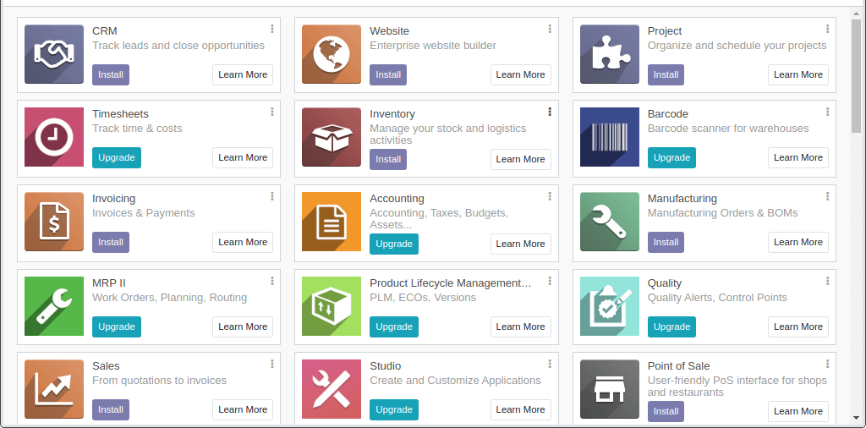
Оdoo (ранее известная как OpenERP) - это популярная интегрированная платформа управления предприятием (ERP), которая предоставляет широкий спектр функций и модулей для автоматизации бизнес-процессов.

Slide 6

Преимущества odoo:
1. Модульность и настраиваемость: Odoo предоставляет модульную архитектуру, что позволяет компаниям выбирать только те функциональные модули, которые им нужны. Это делает систему гибкой и масштабируемой, позволяя адаптировать ее под конкретные потребности каждой компании.
2. Широкий набор функциональности: Odoo предлагает обширный набор модулей для различных бизнес-функций, таких как управление продажами, управление производством, управление складом, учет и финансы, управление проектами, маркетинг, заказчики, сторонние приложения и многое другое. Это позволяет компаниям охватывать разные аспекты своего бизнеса внутри одной системы.
3. Простой пользовательский интерфейс: Интерфейс Odoo прост и интуитивно понятен, что упрощает работу с системой как для опытных пользователей, так и для новичков. Это позволяет сократить время обучения и повысить эффективность использования системы.
4. Гибкое предоставление: Odoo может быть развернут локально на собственных серверах компании или использовать облачную платформу Odoo для удобного доступа к системе с любого места. Это дает возможность выбрать подходящий вариант развертывания в зависимости от потребностей и возможностей компании.

Slide 7
Спасибо за внимание!

